Slide 1


LEVEN MET
ALGORITMES

Slide 2

Vandaag gaan we...
‘Algoritme’, ‘AI’ en ‘machine learning’ definiëren
Voorbeelden van algoritmes onderzoeken
Bespreken hoe algoritmes de samenleving beïnvloeden

Slide 3
Basisregels
Laat je horen en luister naar elkaar
Zet je microfoon uit als je niet aan het woord bent
Veel plezier!

Slide 4
DEEL 1:
BESLISSINGEN NEMEN

Slide 5
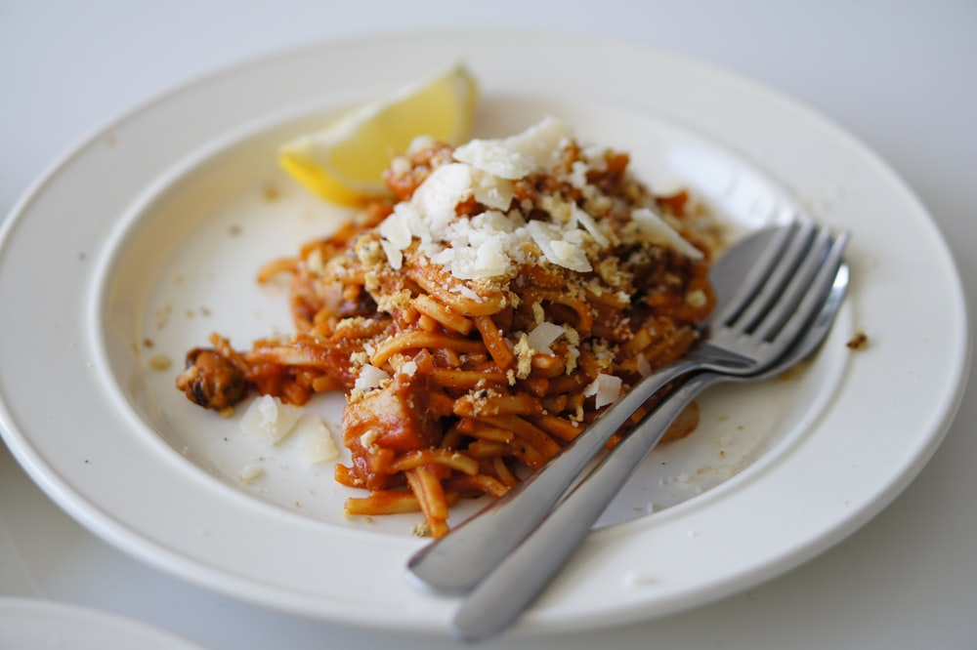
OPWARMEN...
Jouw favoriete (lunch)recept…
Wat heb je aan jouw recept veranderd door de tijd?
Hoe heb je het recept eigen gemaakt?

Slide 6
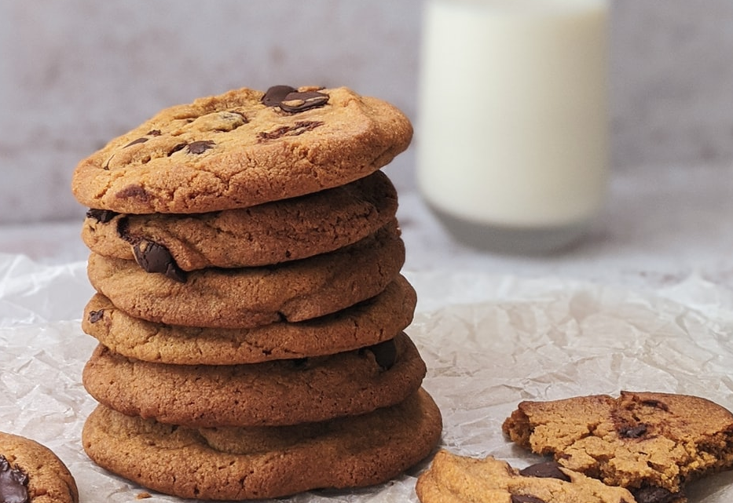

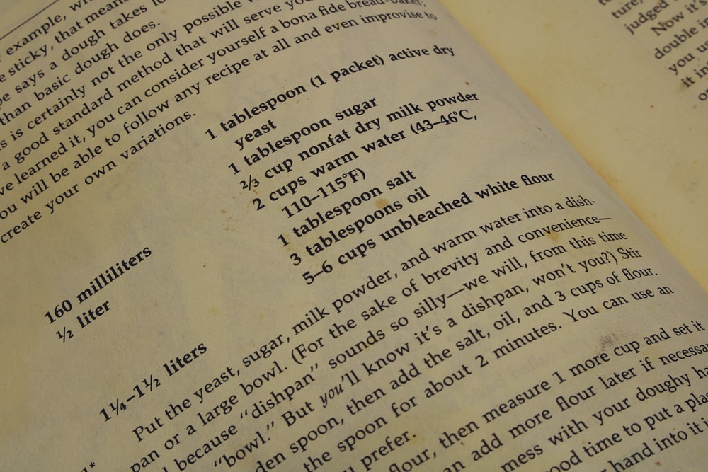
Wat zit er in een algoritme?
Doel
Invoer
Methode
Uitvoer

Slide 7
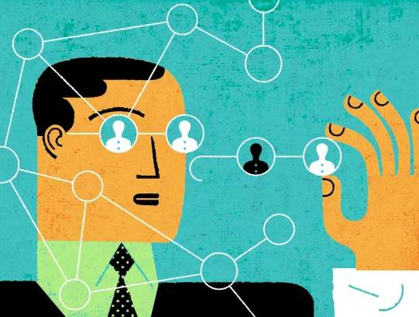
Wat is een computer algoritme?
In technologie, een algoritme is een set van regels voor een computer om een specifiek probleem op te lossen met een specifiek doel of uitvoer.
Illustration: Tim Cook, New York Times

Slide 8

Activiteiten in duo’s:
Lilly viert haar verjaardag en je gaat een kado kopen. Bedenk samen een algoritme door de volgende vragen te beantwoorden:
1. Wanneer is het een succes?
Kies één ding waarvoor je dit algoritme optimaliseert.
2. Welke gegevens heb je nodig om deze beslissing te nemen?
Kies vier gegevens die je over Lilly moet weten voordat je een kado koopt.
3. Zijn er beperkingen?
Kies twee dingen om rekening mee te houden zoals tijd en budget.

Slide 9
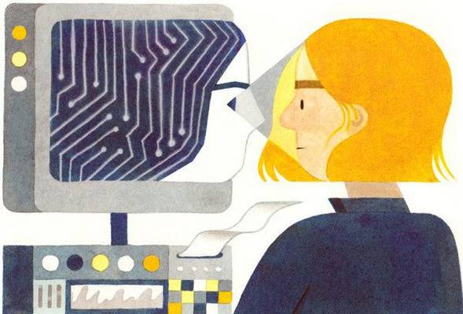
Algoritmes zijn door mensen gemaakt. Zij:
Welke gegevens wel (en niet) worden gebruikt
Definiëren wat het ‘succes’ is.
Integreren hun waarden in de algoritmes
Illustration: Eleni Kalorkoti

Slide 10
DEEL 2:
INTELLIGENTIE

Slide 11
Denkertje: Wat betekent intelligentie voor jou?

Slide 12
Kunstmatige Intelligentie
Dit beschrijft hoe machines werken en hun omgeving gebruiken om een bepaald doel te behalen
Algoritmes
Een regelset die de gewenste uitvoer produceert.
Machine Learning
Een deel van kunstmatige intelligentie (AI) dat machines nieuwe vaardigheden leert zonder dat ze daarvoor geprogrammeerd zijn. (Zonder een regelset)
Deep Learning
Veel lagen van machine learning die samen werken om neuronen in menselijke hersenen nabootsen voor complexe vraagstukken zoals problemen oplossen.

Slide 13
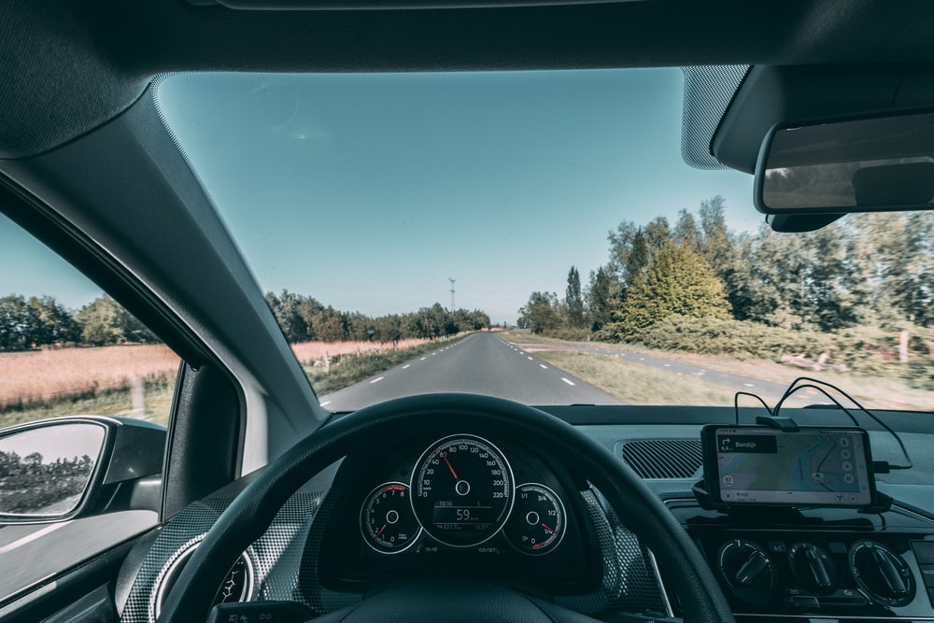
Dit kan kunstmatige intelligentie zijn...

Slide 14
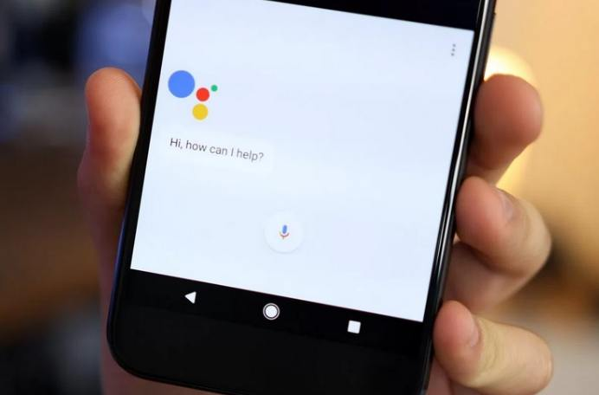
Maar dit ook...

Slide 15
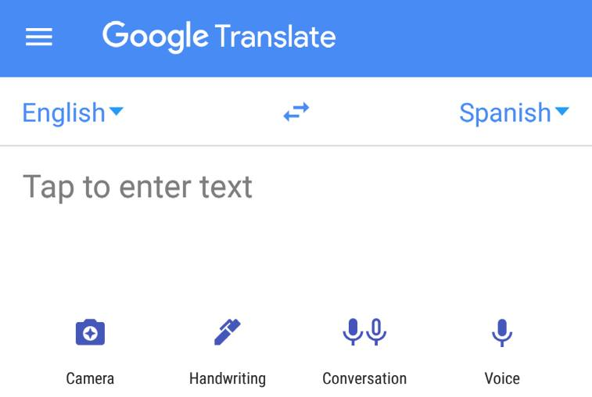
Wat gebeurt hier?

Slide 16
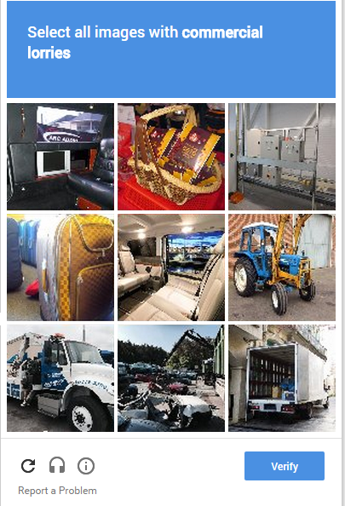
Wat gebeurt hier?

Slide 17
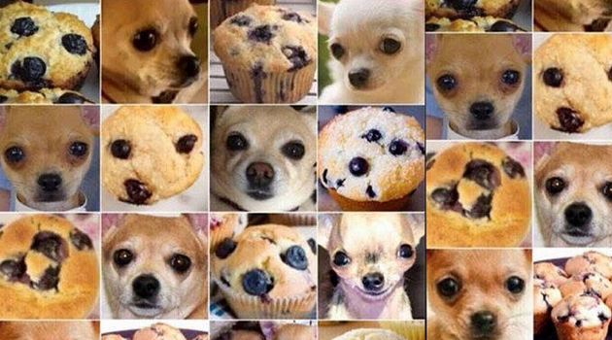
Wat gebeurt hier?

Slide 18

Wat gebeurt hier?

Slide 19



thispersondoesnotexist.com
thiscatdoesnotexist.com
thisartworkdoesnotexist.com

Slide 20


Slide 21


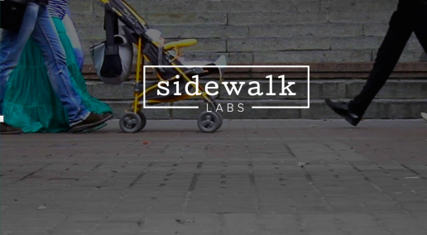
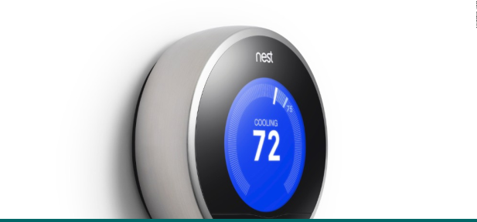

Slide 22

‘The Alphabet Empire’, The Glass Room, Tactical Tech

Slide 23
DEEL 3:
COMPLEXITEIT

Slide 24
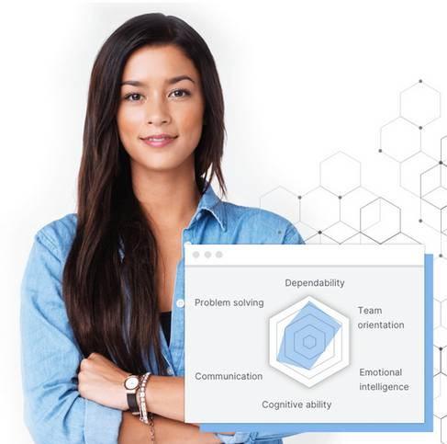
CASE STUDY: HIREVUE
Werkgevers gebruiken steeds meer algoritmes in hun sollicitatieprocedures
Hirevue software is getraind om te kijken naar meer dan 15.000 eigenschappen die worden uitgedrukt in digitale interviews.
Ze claimen diversiteit in aannemen met 16% te vergroten
Image: hirevue.com

Slide 25
POLL: Zijn Algoritmes neutraal?

Slide 26
“Big data processes codify the past. They do not invent the future. Doing that requires moral imagination, and that’s something only humans can provide.”
Cathy O'Neil, Weapons of Math Destruction

Slide 27
“Big data-processen codificeren het verleden. Ze vinden de toekomst niet uit. Om dat te doen, is morele verbeeldingskracht vereist, en dat is iets dat alleen mensen kunnen bieden.”
Cathy O'Neil, Weapons of Math Destruction

Slide 28
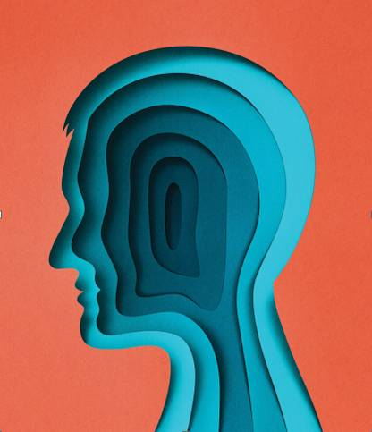
Richtlijnen om kritisch naar algoritmes te kijken
Algoritmes komen we dagelijks tegen, ze zijn er in alle soorten en maten.
Er zitten mensen achter algoritmen met hoop, angsten en ambities.
Context is belangrijk: wie heeft het gemaakt, waarom hebben ze het gemaakt, in welke setting wordt het gebruikt?
Image: Eiko Ojala

Slide 29
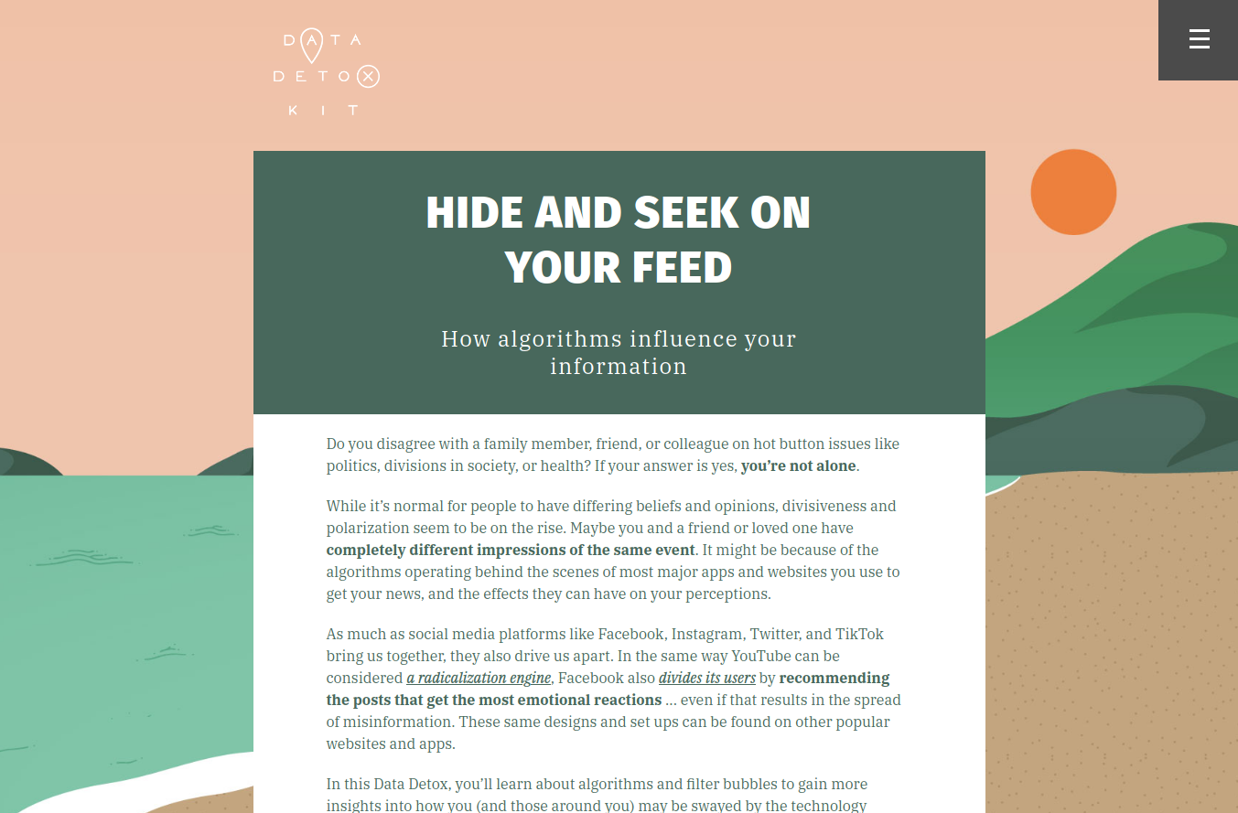
Datadetoxkit.org

Slide 30
Bedankt!

